Slide 1
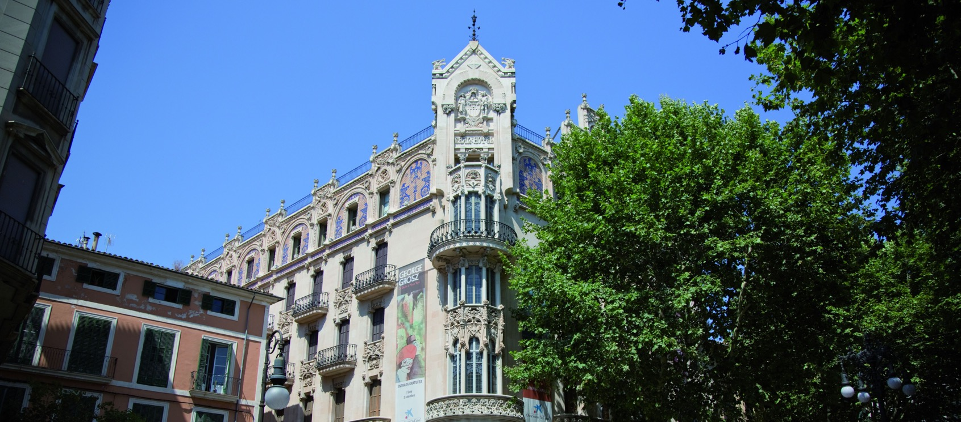

caixaForum PALMA
Guia accessible
per a la visita

Slide 2







Informació general
En Aquesta guia HI TROBARÀS Informació
SOBRE CaixaForum PALMA
El material de la guia està creat com a anticipació
per facilitar el seguiment
de la visita.
Recomanem revisar la guia abans d’anar a CaixaForum per preparar la visita.
A CaixaForum hi trobaràs diversos espais per visitar. Els podràs visitar tots o crear el teu propi itinerari.
Hi ha autobusos de línia
que et porten a CaixaForum.
CaixaForum té un
pàrquing a prop.
En el web de CaixaForum pots trobar tota la informació del centre, les seves activitats i exposicions: CaixaForum.org/Palma
Plaça de Weyler, 3.
07001 Palma
971 178 512
Pictogramas extraídos de Flaticon e inspirados en ARASAAC

Slide 3



1
2
3
AQUESTA GUIA SERVEIX PER SABER COM POTS ACCEDIR A CAIXAFORUM PALMA. POTSER L’HAURÀS D’USAR AMB L’AJUDA D’UNA PERSONA DE SUPORT.
AQUESTA GUIA ES POT EDITAR PERQUÈ L’ADAPTIS A LES TEVES NECESSITATS. LA POTS CANVIAR, REDUIR O AMPLIAR.
POTS PORTAR LA GUIA A LA PANTALLA DEL MÒBIL O TAULETA.
TAMBÉ POTS IMPRIMIR TOTA LA GUIA O NOMÉS UNA PART I PORTAR-LA AMB TU.

Slide 4
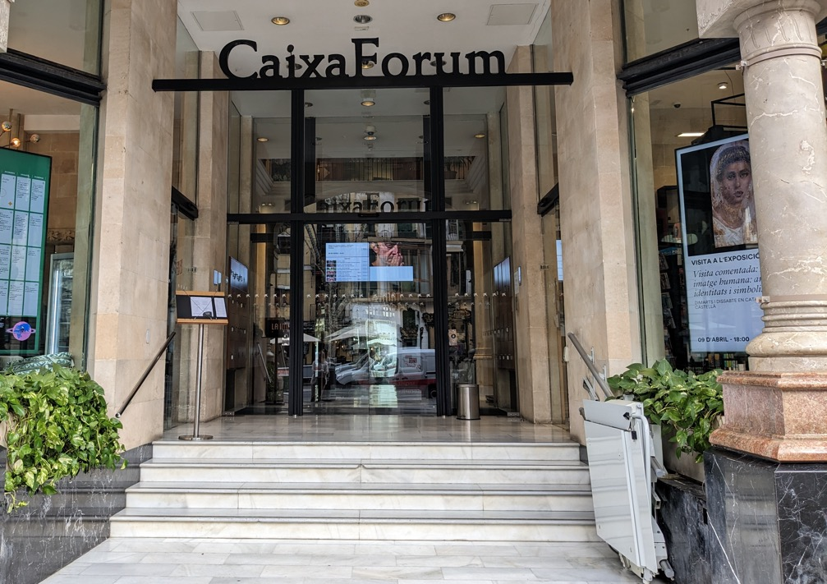
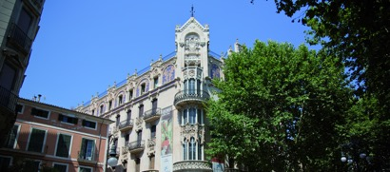




Planta baixa
ENTRADA A CAIXAFORUM
ENTREM A CAIXAFORUM PALMA PER LES ESCALES FIXES O L’ELEVADOR

Slide 5
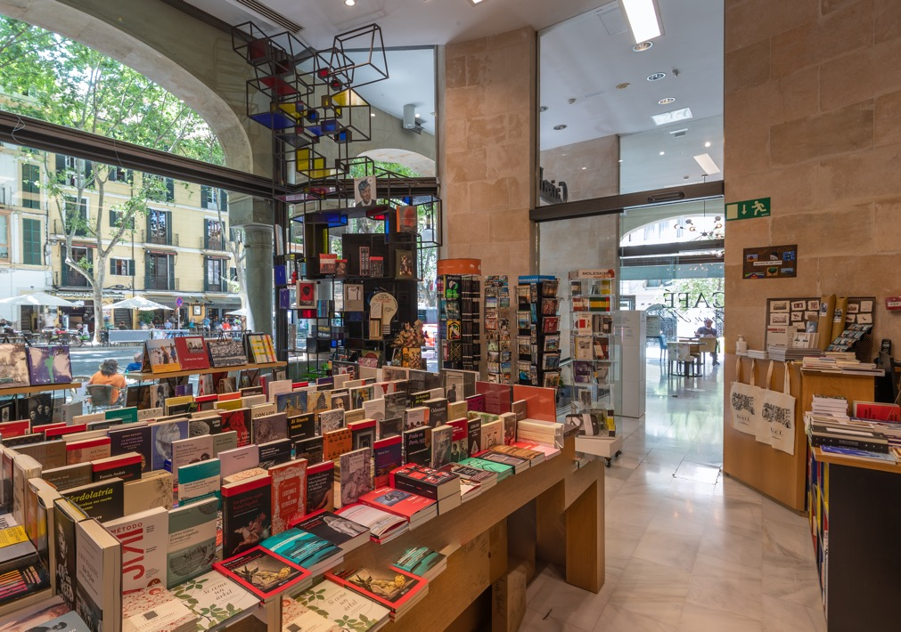
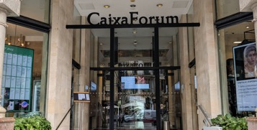





Planta baixa
BOTIGA-LLIBRERIA
A LA DRETA DE LA PORTA D’ENTRADA HI HA LA BOTIGA-LLIBRERIA

Slide 6
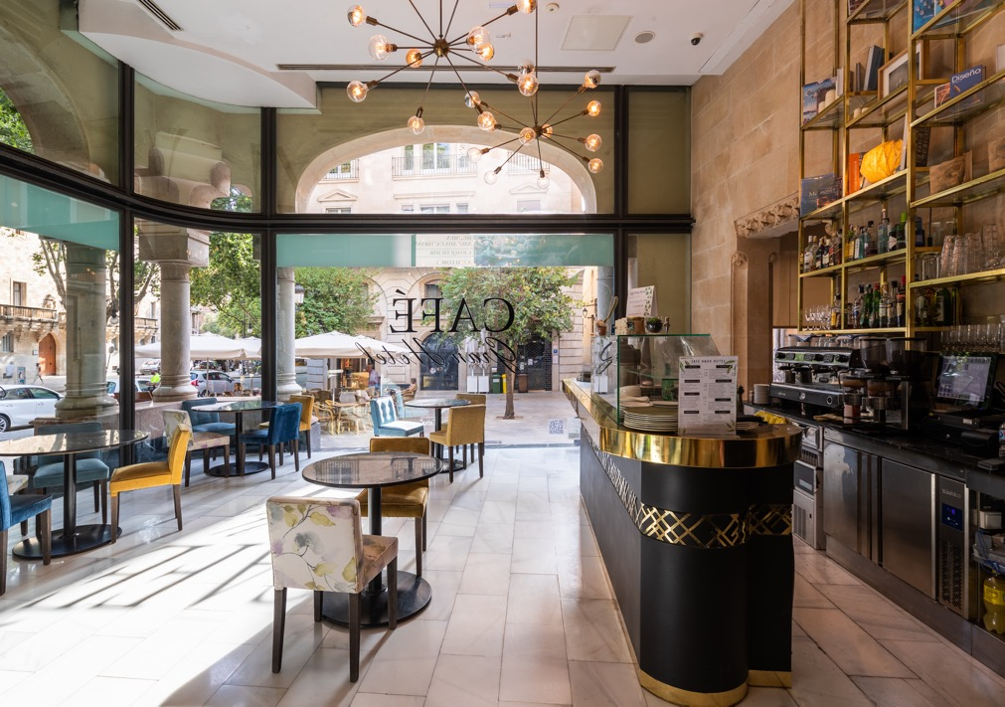


Planta baixa
CAFETERIA-RESTAURANT
A L’ESQUERRA DE LA PORTA D’ENTRADA HI HA LA CAFETERIA-RESTAURANT

Slide 7
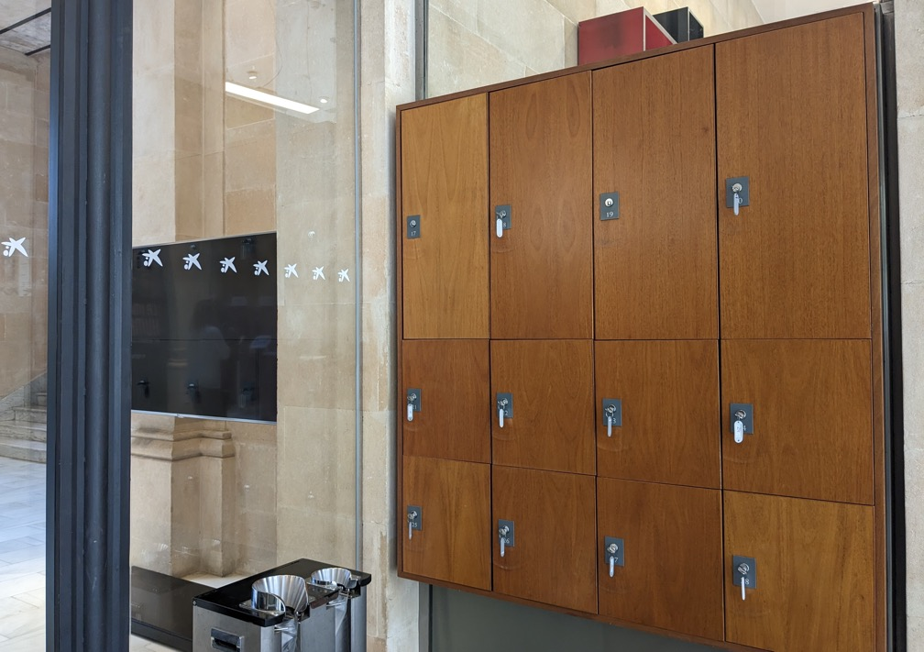

Planta baixa
TAQUILLES
A LA PORTA D’ENTRADA HI HA LES TAQUILLES

Slide 8
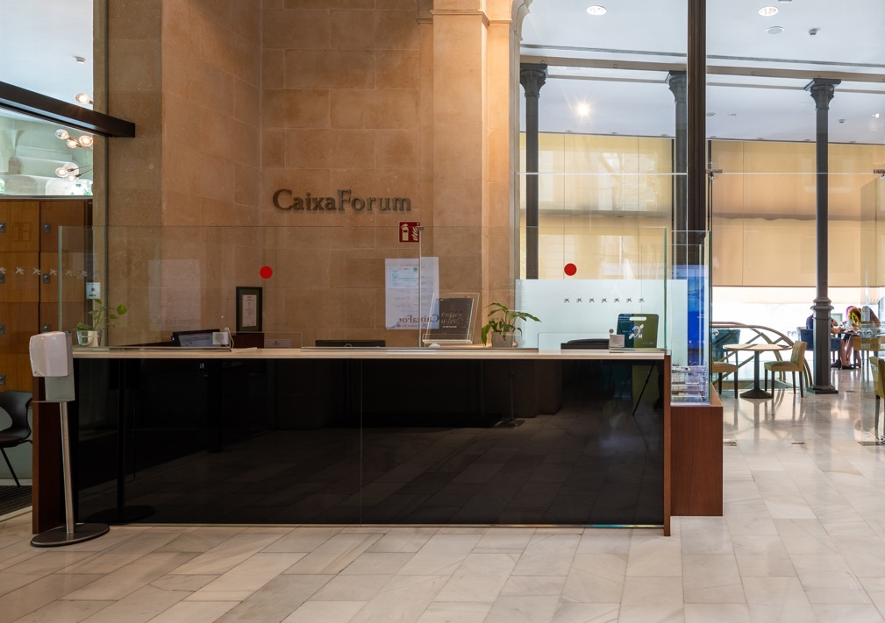




Planta baixa
Recepció i informació
A LA PLANTA BAIXA HI HA LA RECEPCIÓ I INFORMACIÓ

Slide 9
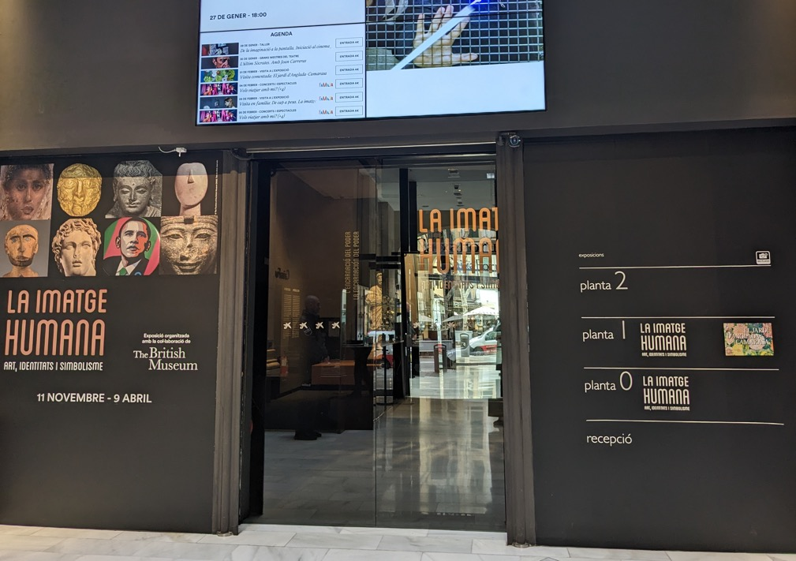

Planta baixa
SALA D’EXPOSICIONS
DAVANT LA PORTA D’ENTRADA HI HA LA SALA D’EXPOSICIONS

Slide 10
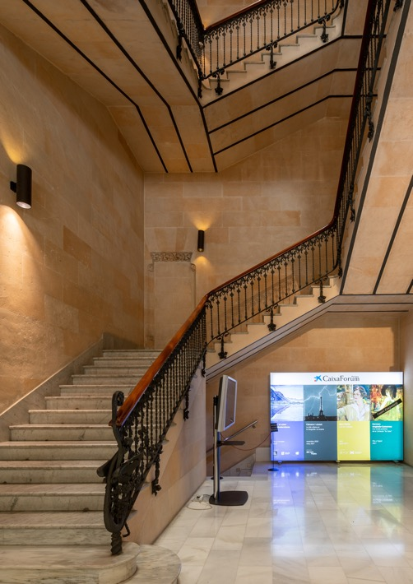
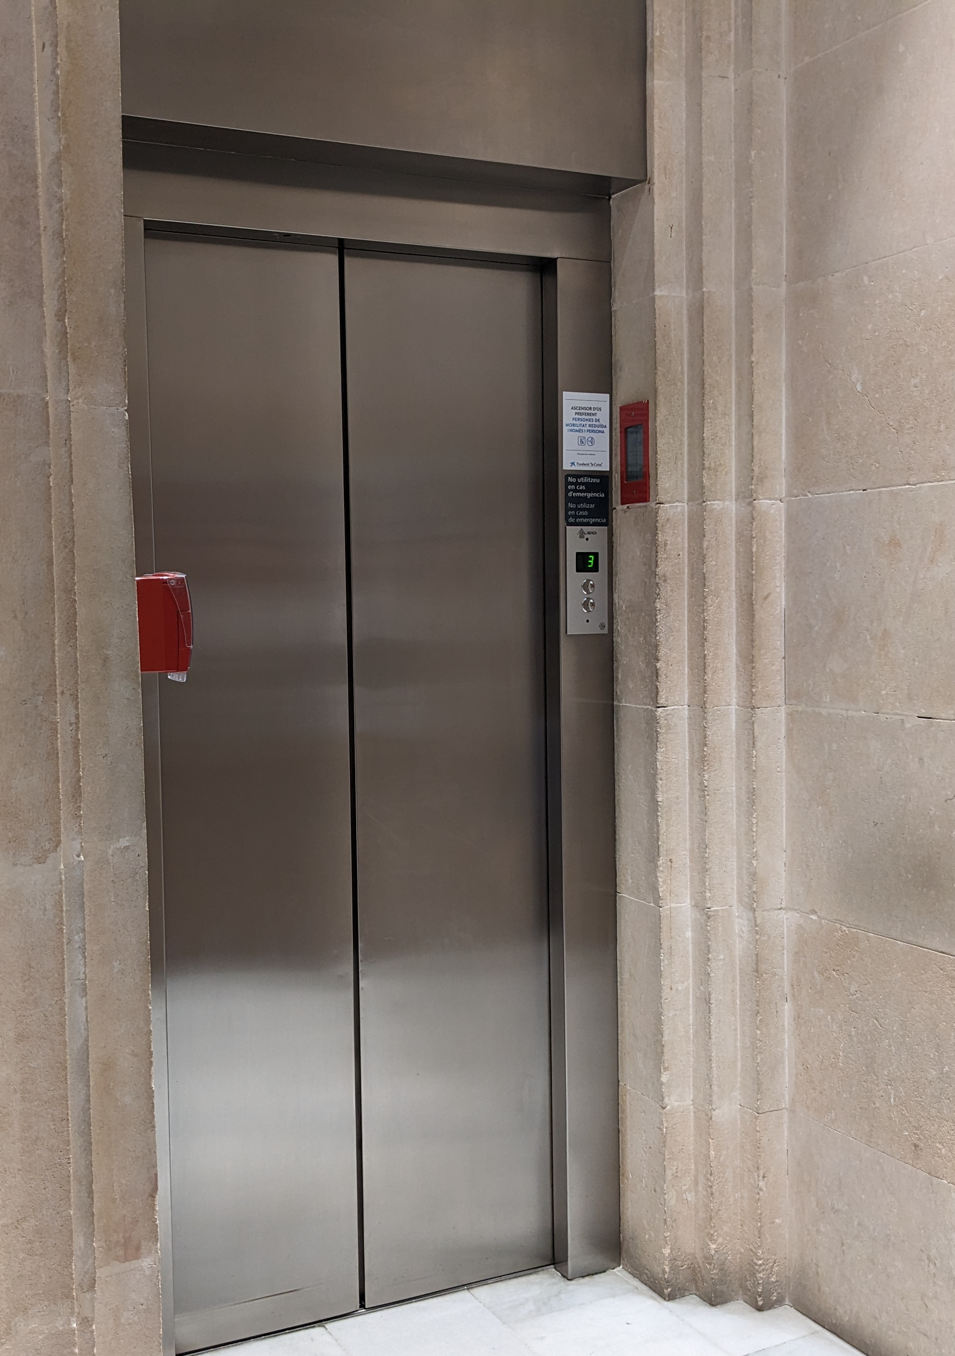

Planta baixa
ESCALES I ASCENSOR
DAVANT DE RECEPCIÓ HI HA LES ESCALES I L’ASCENSOR

Slide 11
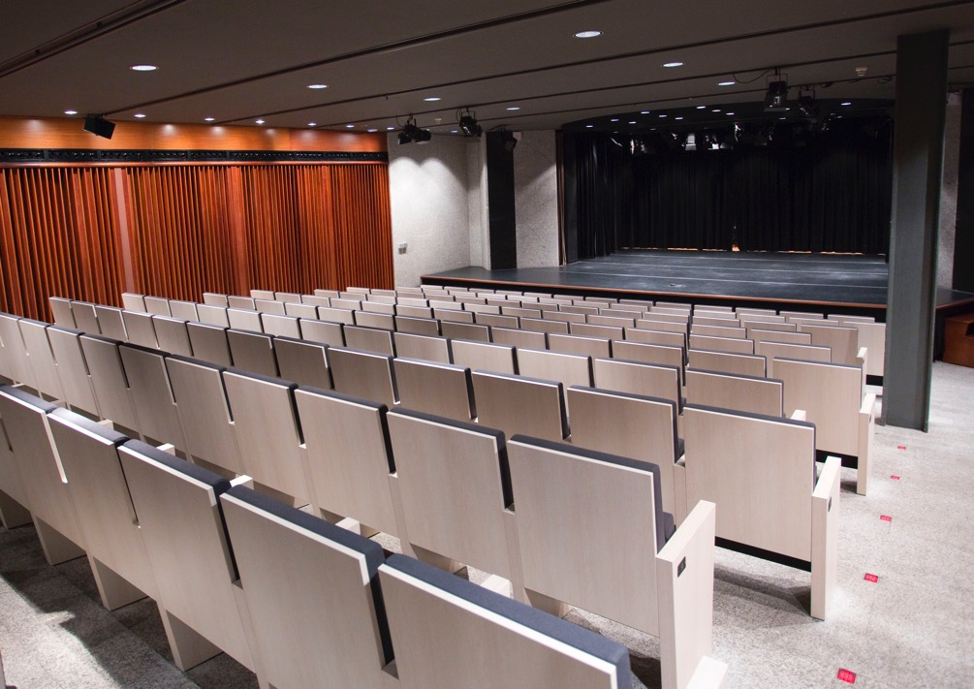

Planta –1
auditori
A LA PLANTA –1 HI HA L’AUDITORI

Slide 12
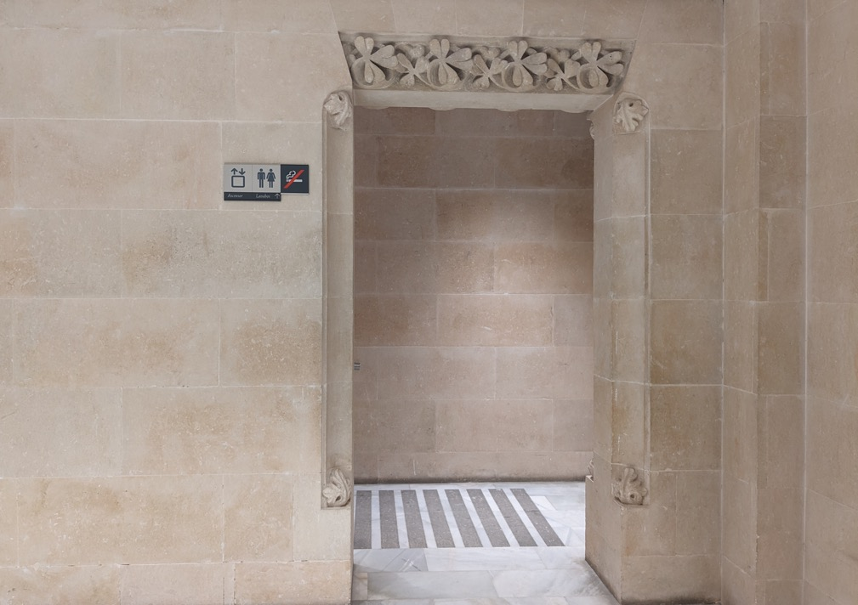

Planta –1
BANYS
DAVANT L’AUDITORI HI HA ELS BANYS

Slide 13
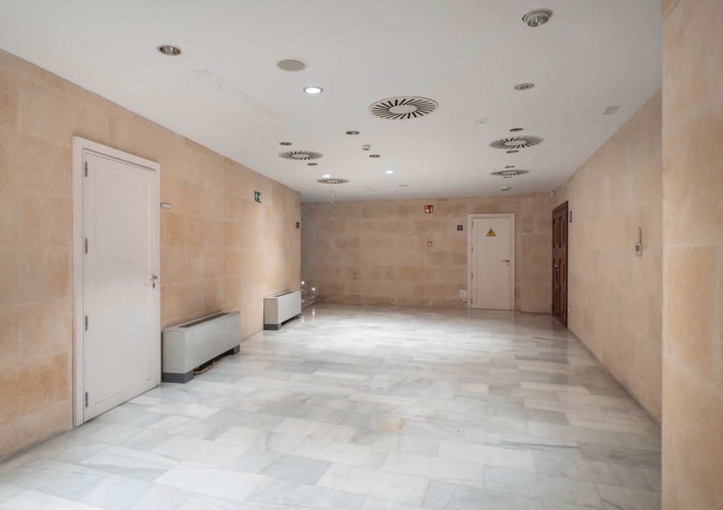
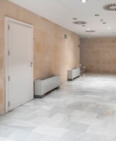
Planta –1
FOYER
A LA DRETA DE L’AUDITORI HI HA EL FOYER

Slide 14
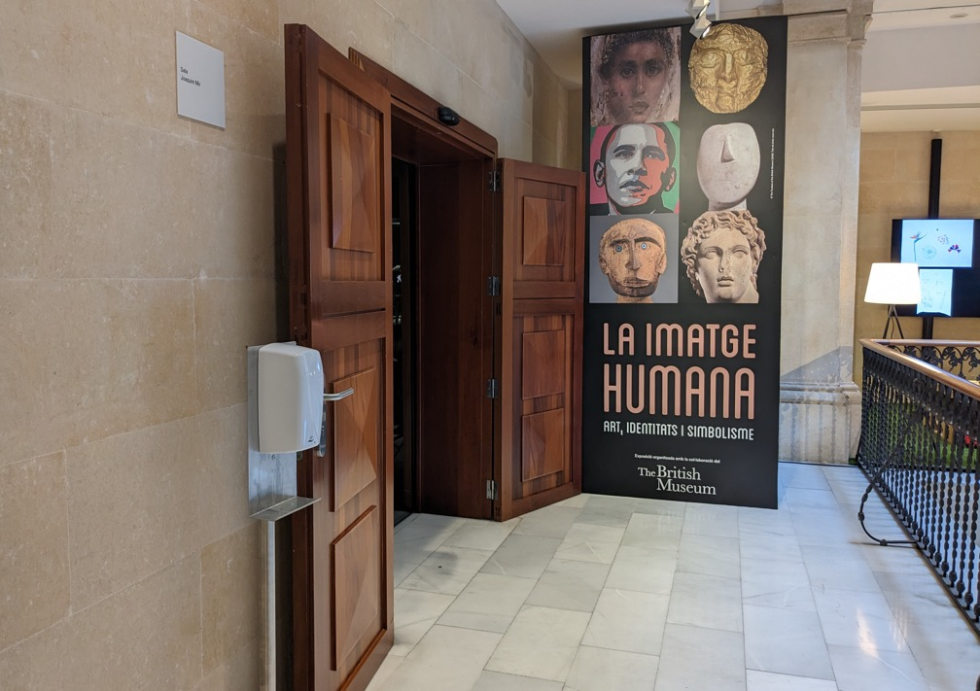
Planta 1
SALA D’EXPOSICIONS PLANTA 1
A LA PLANTA 1 A L’ESQUERRA DE LES ESCALES HI HA LA SALA D’EXPOSICIONS

Slide 15
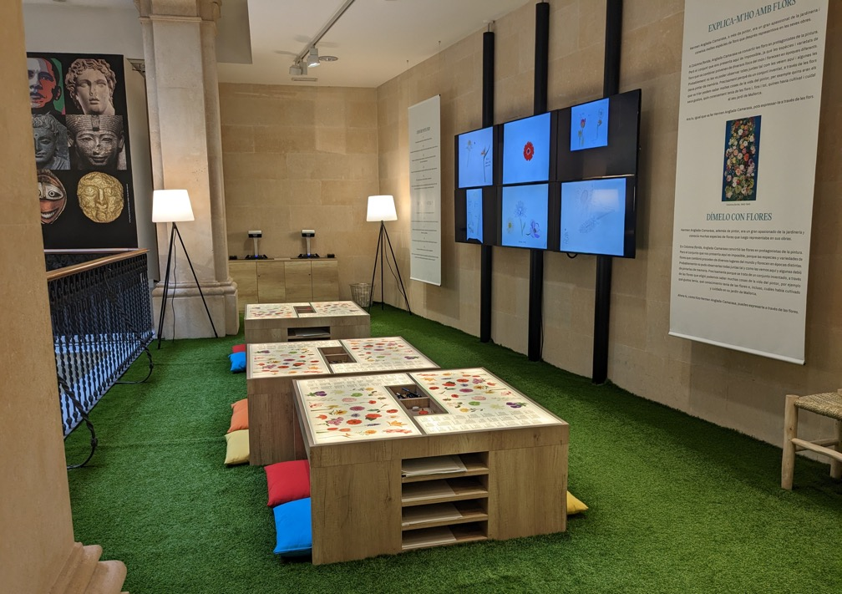
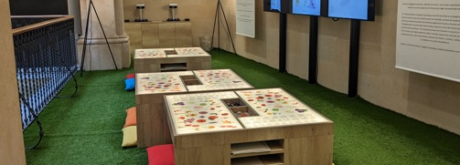
Planta 1
ESPAI FAMILIAR ANGLADA
DAVANT LES ESCALES HI HA L’ESPAI FAMILIAR ANGLADA

Slide 16
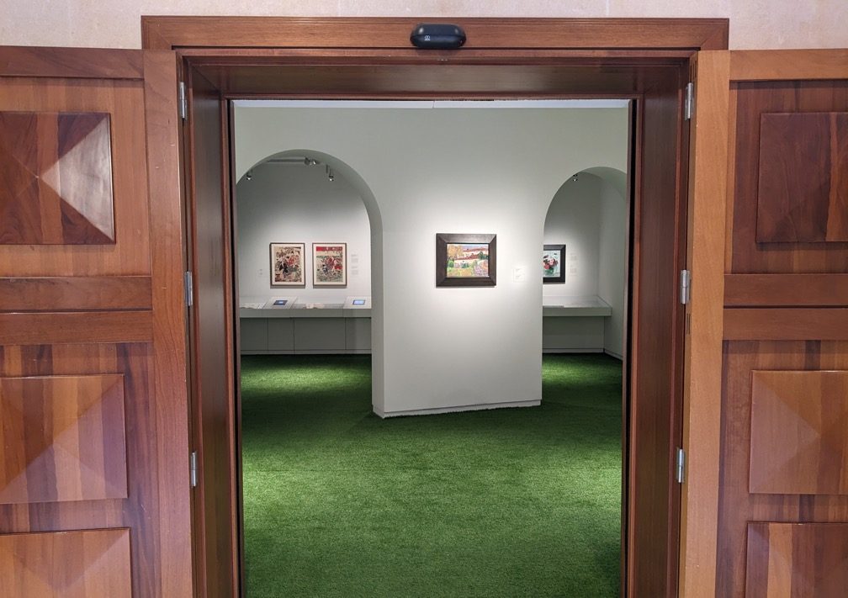
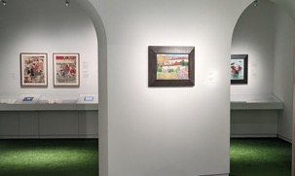
Planta 1
SALA
ANGLADA
A LA DRETA DE LES ESCALES HI HA LA SALA ANGLADA

Slide 17
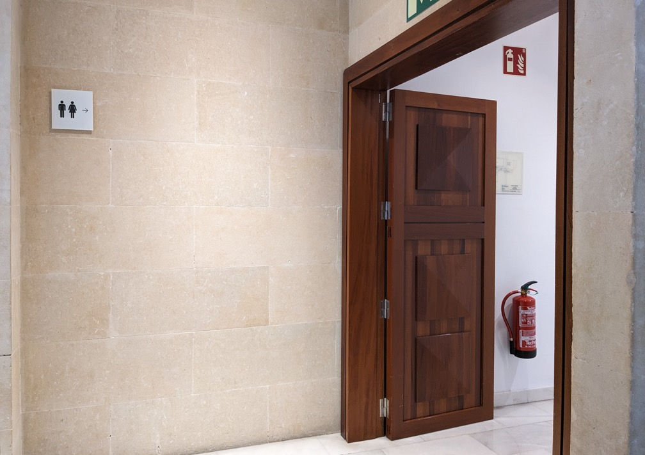
Planta 1
BANYS
A LA PLANTA 1 A LA DRETA DE LA SALA ANGLADA HI HA ELS BANYS

Slide 18
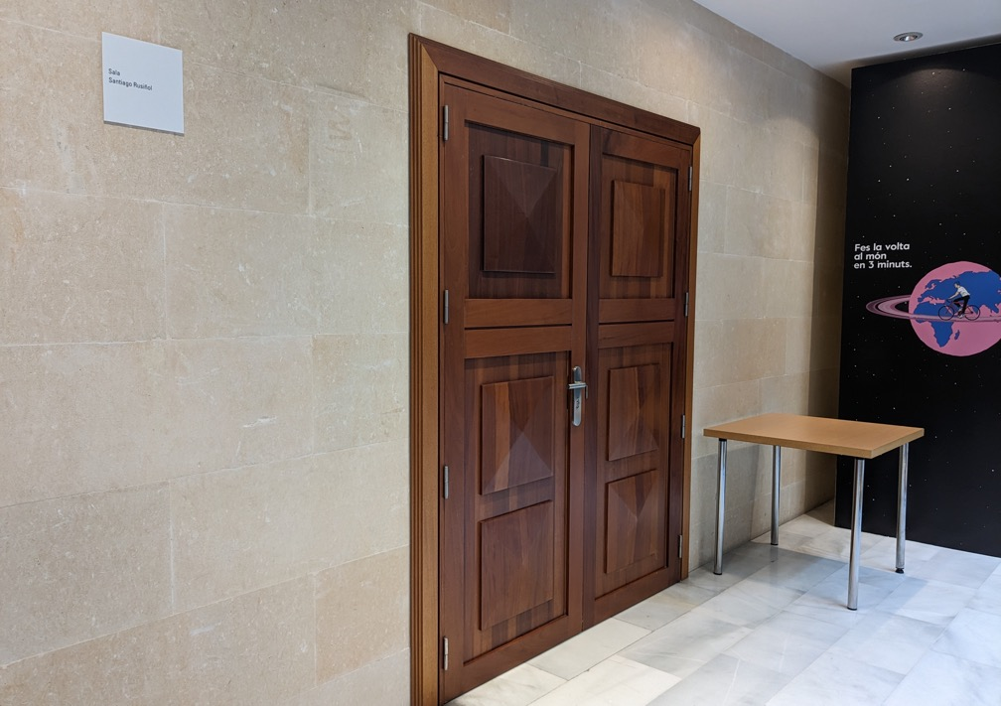
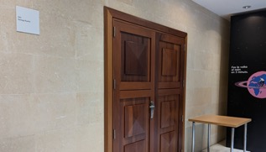
Planta 2
SALA SANTIAGO RUSIÑOL
A LA PLANTA 2 A L’ESQUERRA DE LES ESCALES HI HA LA SALA S. RUSIÑOL

Slide 19
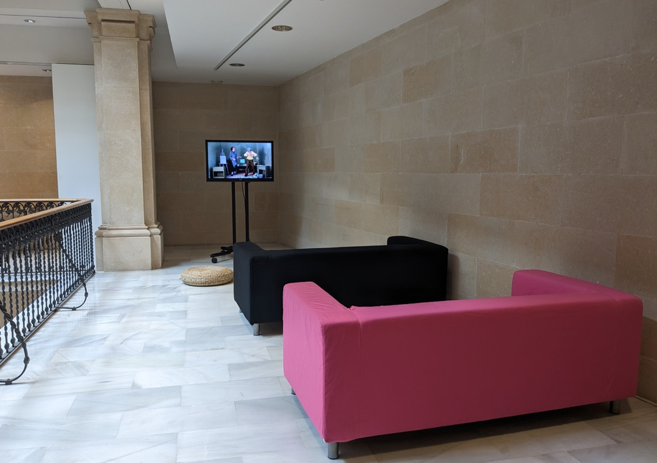

Planta 2
ESPAI MÉLIÈS
DAVANT LES ESCALES HI HA L’ESPAI MÉLIÈS

Slide 20
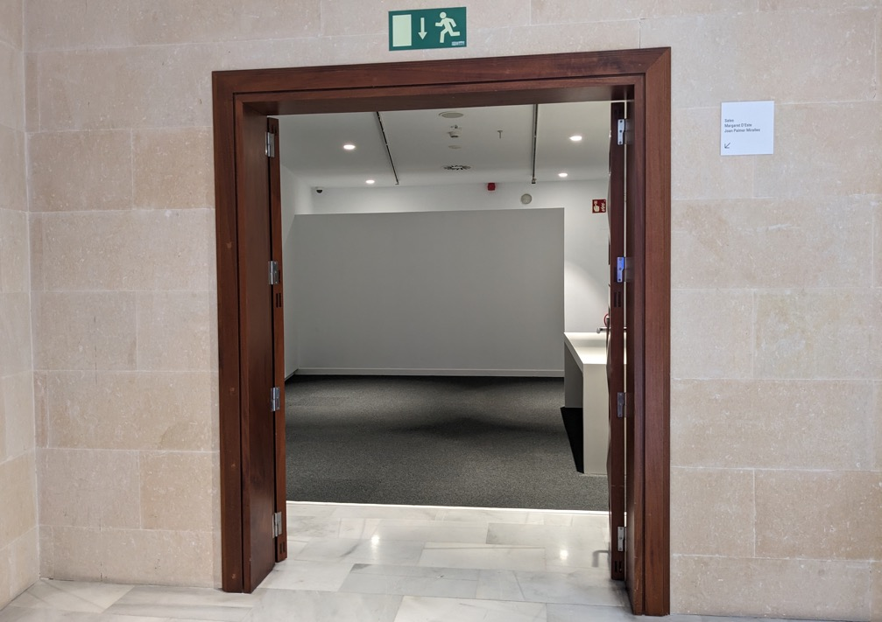
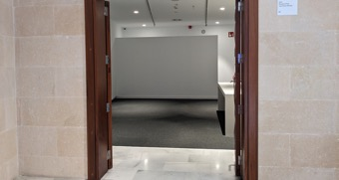
Planta 2
SALA MARGARET D’ESTE
DAVANT L’ESPAI MÉLIÈS HI HA LA SALA MARGARET D’ESTE

Slide 21
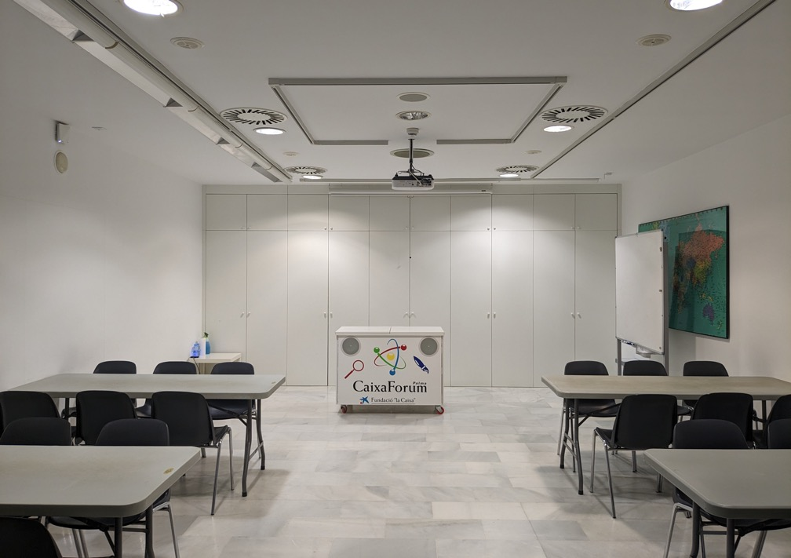
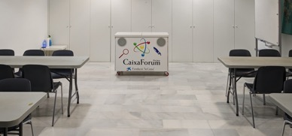
Planta 2
SALA ALEXANDRE ROSSELLÓ
A LA DRETA DE LES ESCALES HI HA LA SALA ALEXANDRE ROSSELLÓ

Slide 22
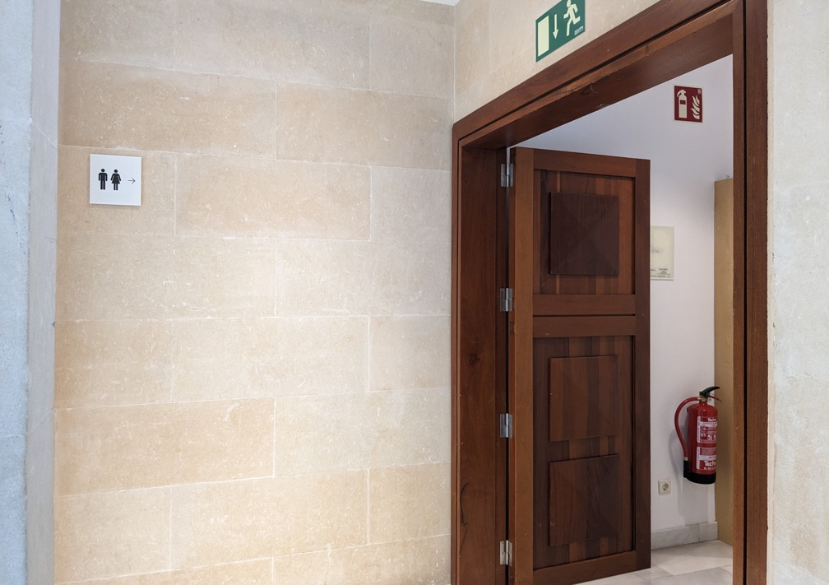
Planta 2
BANYS
A LA DRETA DE LA SALA ALEXANDRE ROSSELLÓ HI HA ELS BANYS

Slide 23
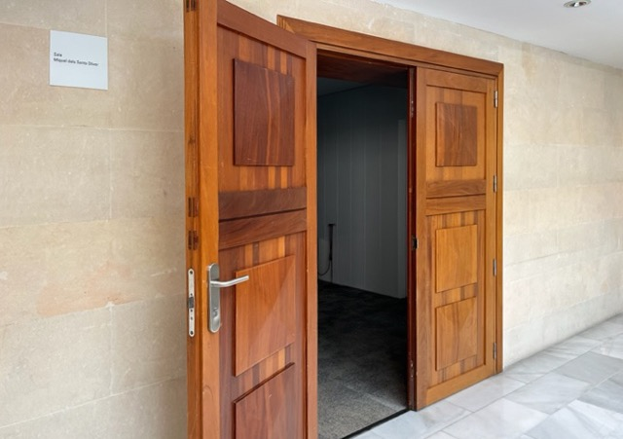
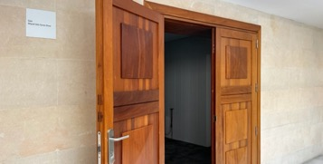
Planta 3
SALA MIQUEL DELS SANTS OLIVER
A LA PLANTA 3 A L’ESQUERRA DE LES ESCALES HI HA LA SALA M. DEL SANTS OLIVER

Slide 24
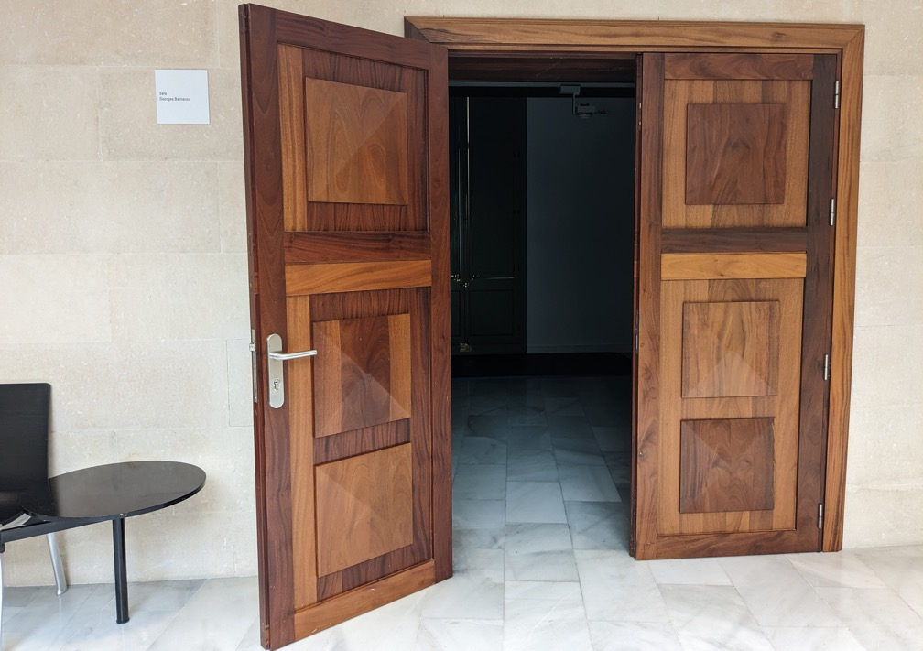
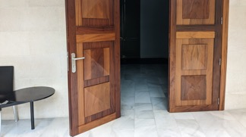
Planta 3
SALA GEORGES BERNANOS
DAVANT DE LES ESCALES HI HA LA SALA GEORGES BERNANOS

Slide 25
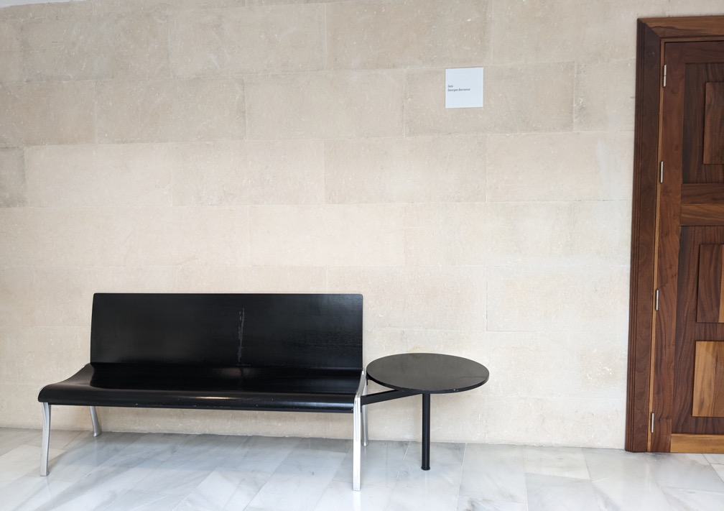

Planta 3
ZONA RELAXADA
AL COSTAT DE LA SALA G. BERNANOS HI HA LA ZONA RELAXADA

Slide 26
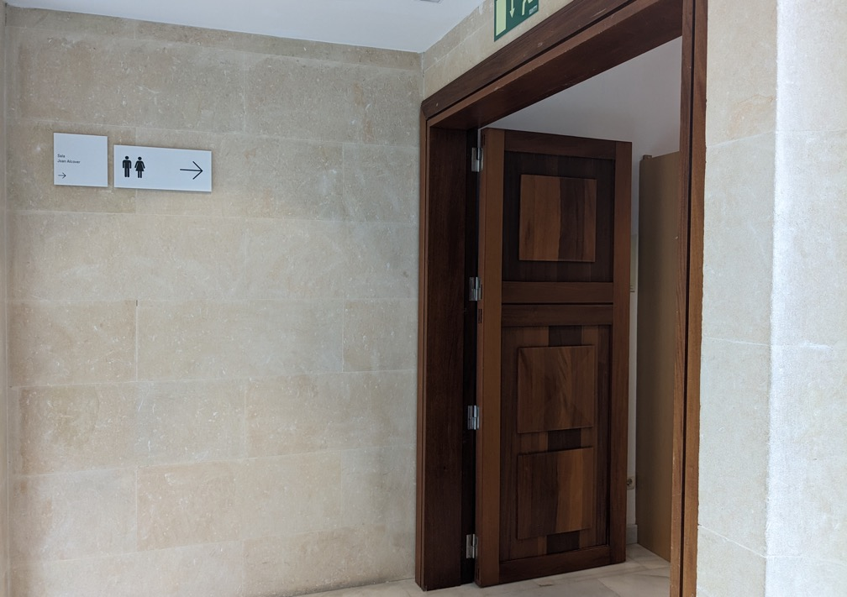
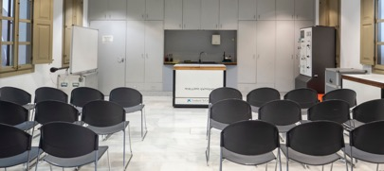
Planta 3
SALA JOAN ALCOVER
I BANYS
A LA DRETA DE LES ESCALES HI HA LA SALA JOAN ALCOVER I ELS BANYS

Slide 27
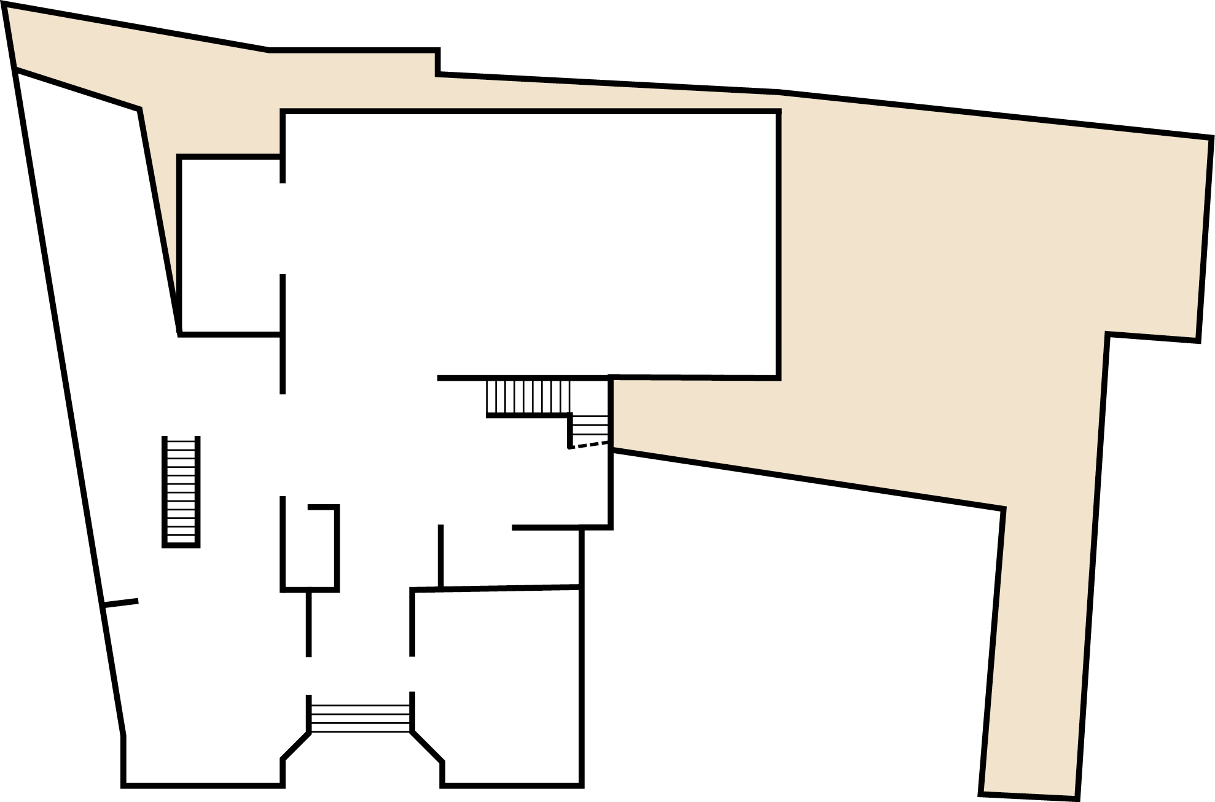








PLÀNOL / caixaforum PALMA
Planta
baixa
Sala d’exposicions
RESTAURANT
AccÉS
a PLANTA 1
ACCÉS
A BANYS
Recepció
informació
AccÉs
a PLANTA –1
Cafeteria
Vestíbul
BOTIGa-
lLibrerIa
Porta d’entrada
ESPAI NO ACCESSIBLE
AL PÚBLIC

Slide 28
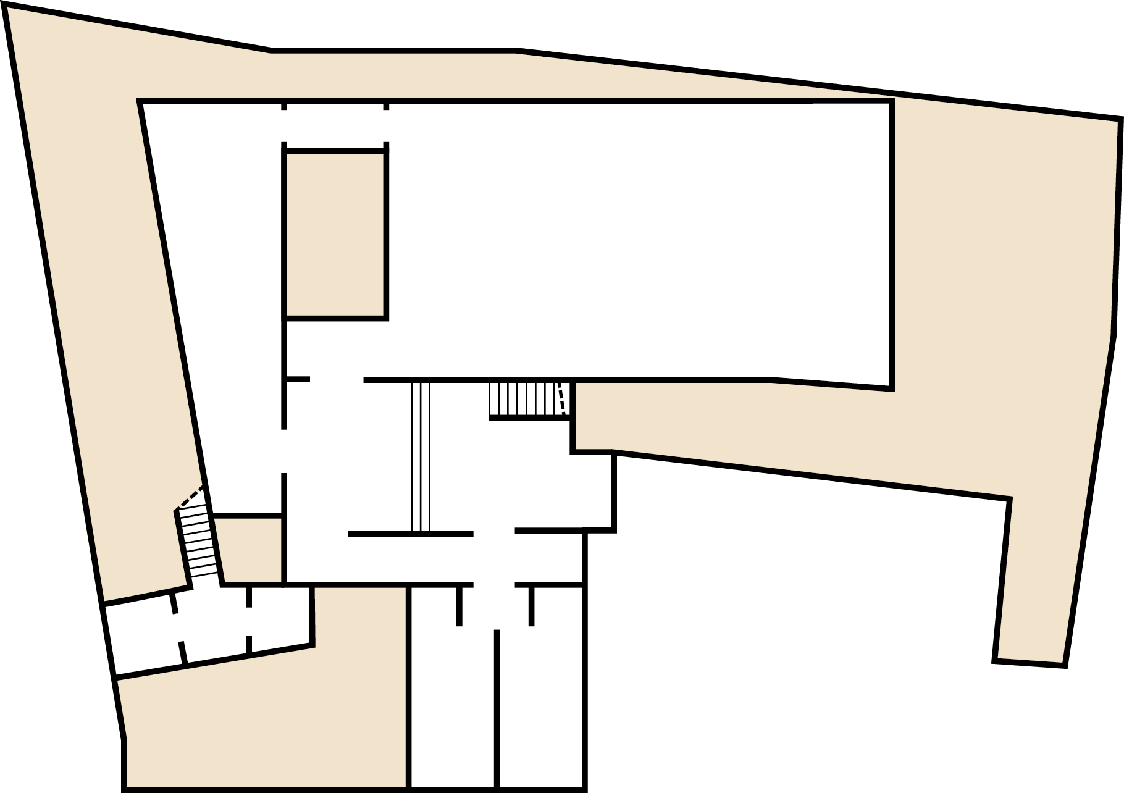

PLÀNOL / caixaforum PALMA
Planta –1
foyer
auditori
Vestíbul
ESPAI NO ACCESSIBLE
AL PÚBLIC

Slide 29
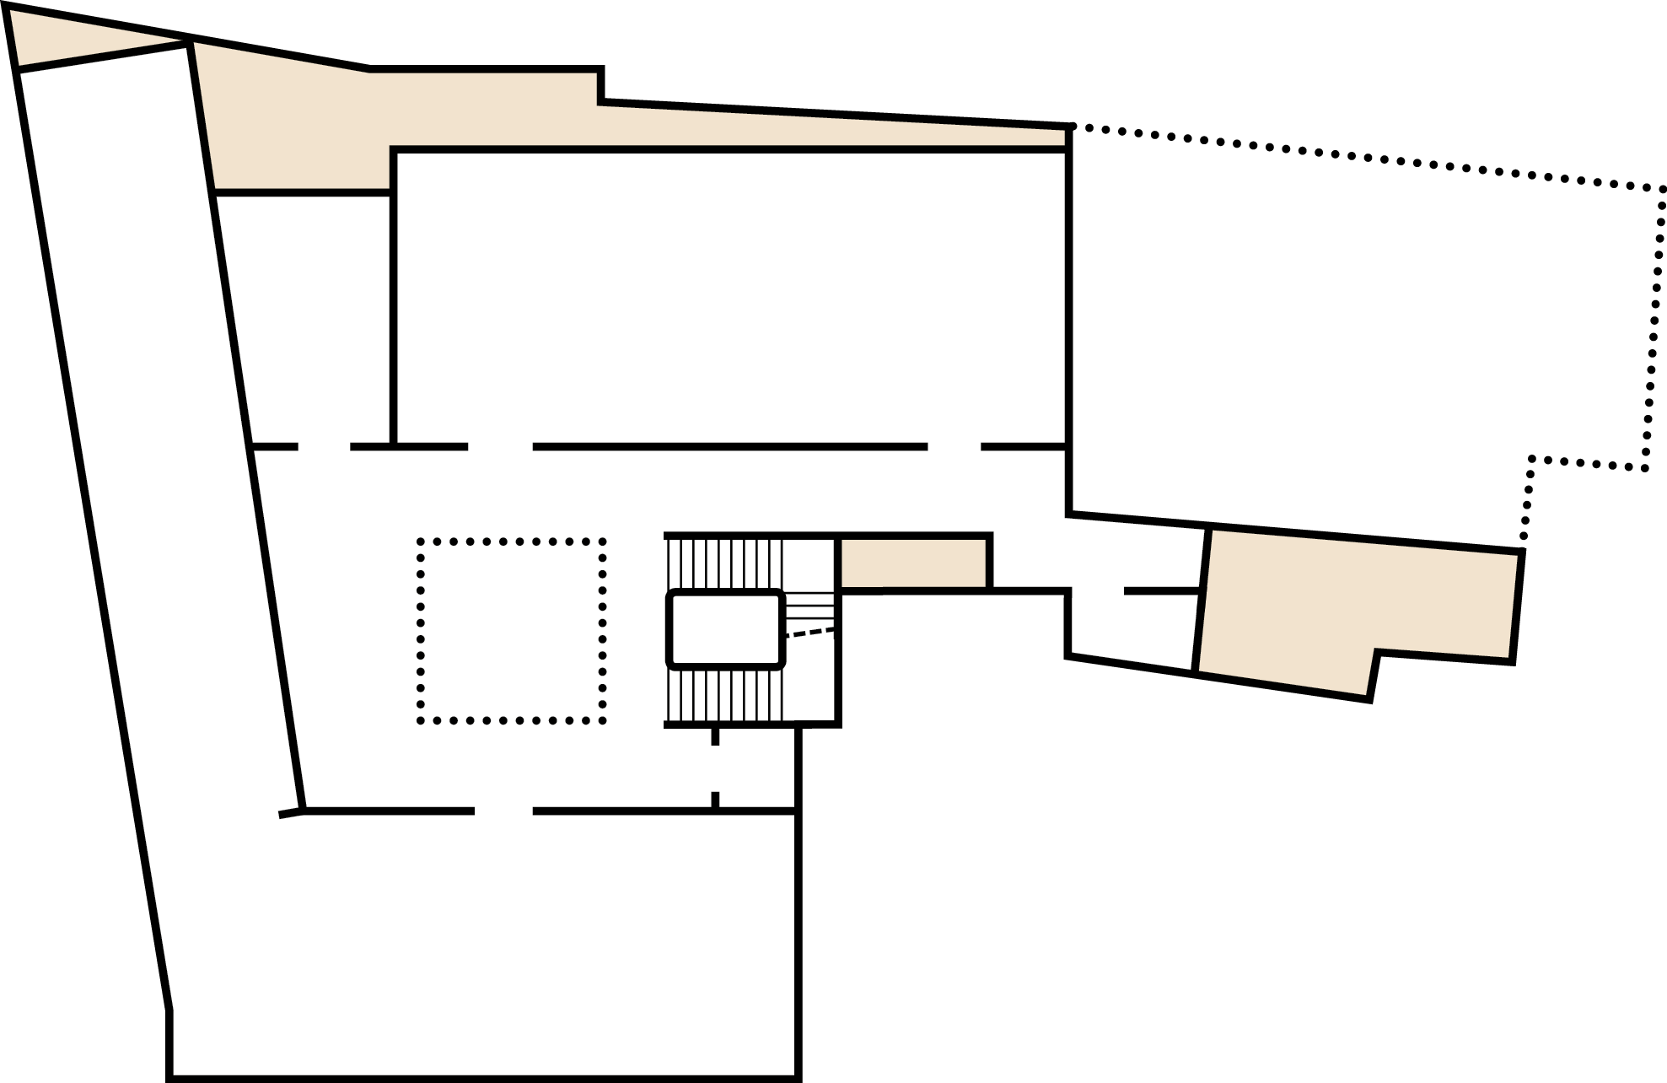

PLÀNOL / caixaforum PALMA
Planta 1
Sala
anglada
AccÉs
a PLANTA 2
Espai familiar anglada
Pati
central
Sala d’exposicions
ESPAI NO ACCESSIBLE
AL PÚBLIC

Slide 30
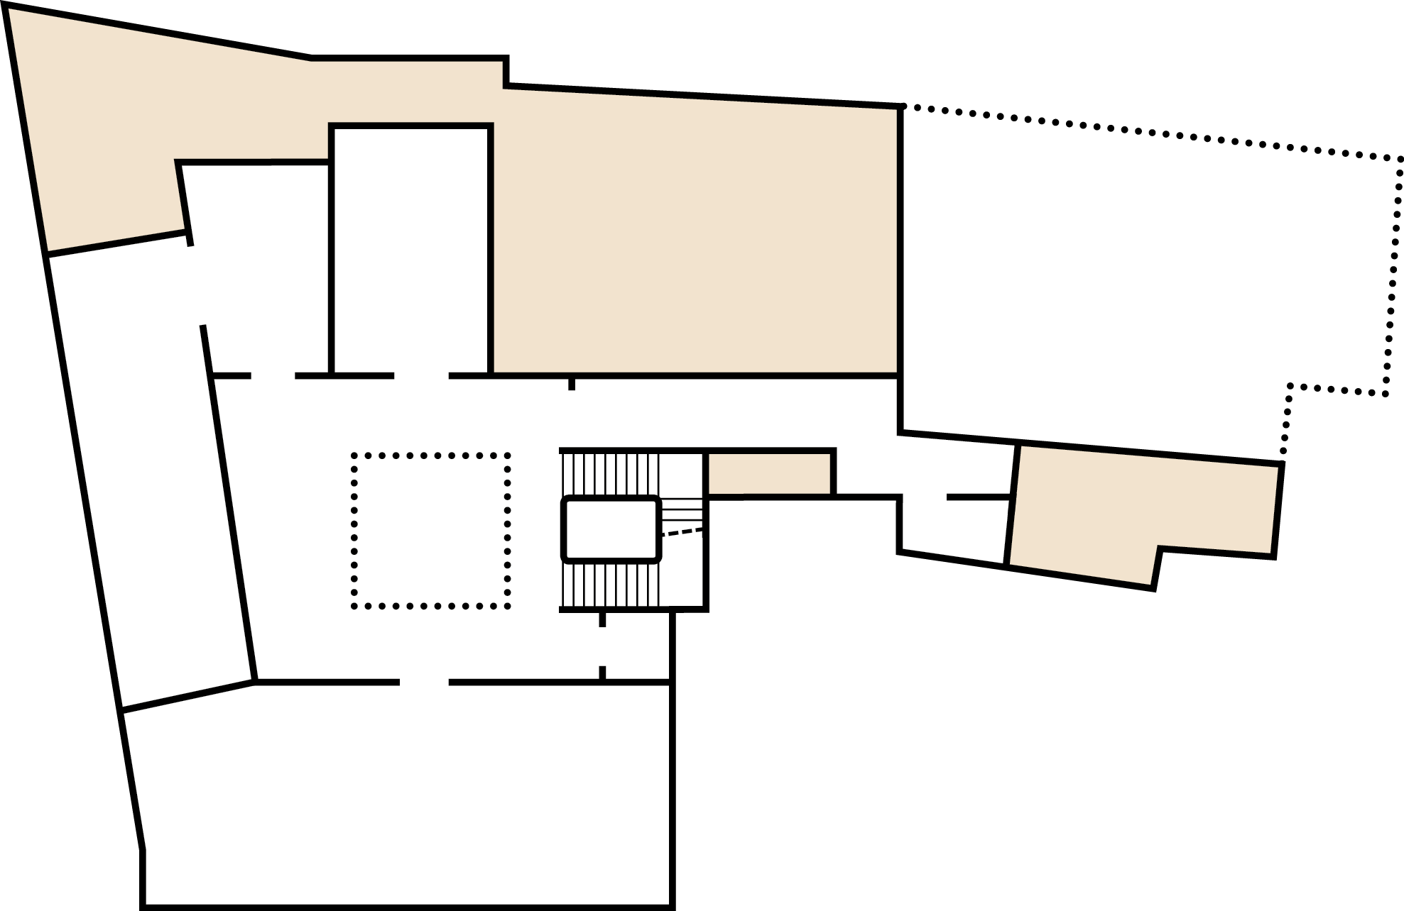
PLÀNOL / caixaforum PALMA
Planta 2
SALA ALEXANDRE ROSSELLÓ
SALA
MARGARET D’ESTE
Accés
a PLANTA 3
ESPAI
MÉLIÈS
Pati
central
Sala SANTIAGO RUSIÑOL
ESPAI NO ACCESSIBLE
AL PÚBLIC

Slide 31
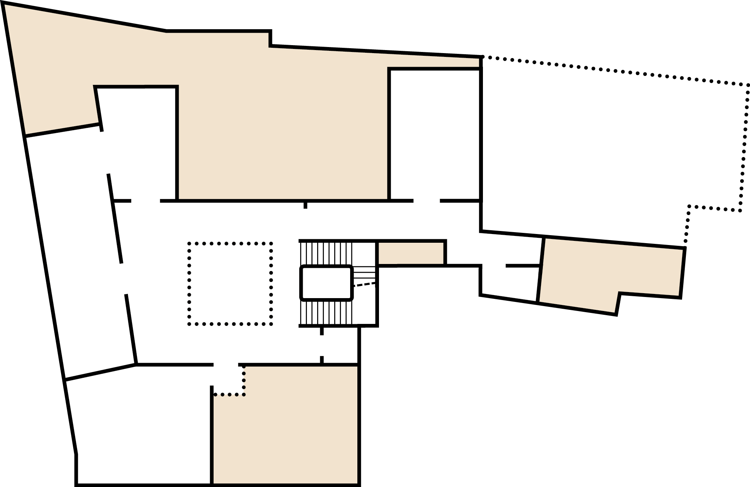
PLÀNOL / caixaforum PALMA
Planta 3
Sala
joan
alcover
Sala
GEORGES bernaNos
Pati
central
Zona
relaxada
SALA
MIQUEL
DELS SANTS OLIVER
ESPAI NO ACCESSIBLE
AL PÚBLIC

Slide 32


Hi col·labora:

